Slide 1
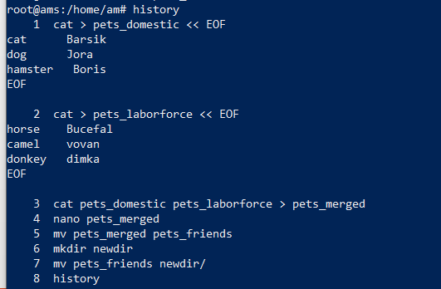
1,2 – работа с файловой структурой

Slide 2
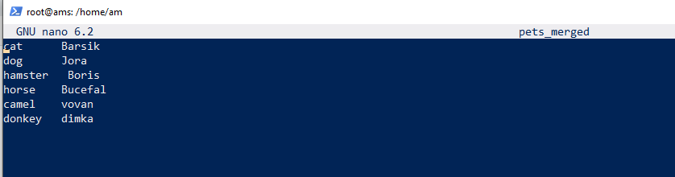
#1 Содержание объединенного файла

Slide 3

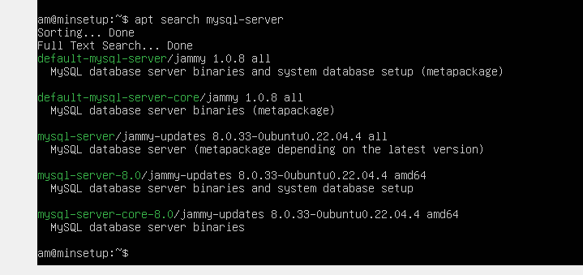
3) Работаем с репозиториями
Добавляем репозиторий
….чтобы что? в убунту даже в минимальном конфиге mysql уже включен. Скрин с чистой «минимальной» 2204:

Slide 4
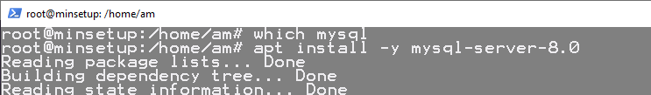

3.1) устанавливаем пакет из репозитория mysql
до:
после:

Slide 5
4) Dpkg – низкоуровневая реализация apt %)
wget https://nginx.org/packages/ubuntu/pool/nginx/n/nginx/nginx_1.20.2-1~jammy_amd64.deb потому что надо файл где-то сначала взять.
dpkg --install nginx_1.20.2-1~jammy_amd64.deb

Slide 6
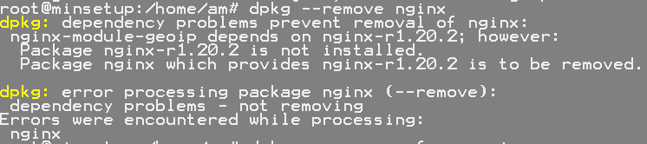
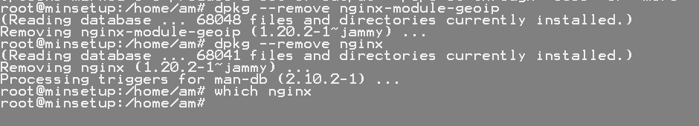
4.1) Удаляем пакет dpkg
Добро пожаловать в низкоуровневость: сразу удалить не получается, потому что есть зависимость
…так что сначала удаляем зависимости, а потом и пакет.

Slide 7
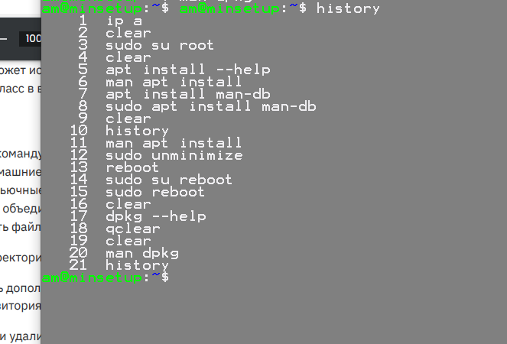
5) Историю команд?

Slide 8
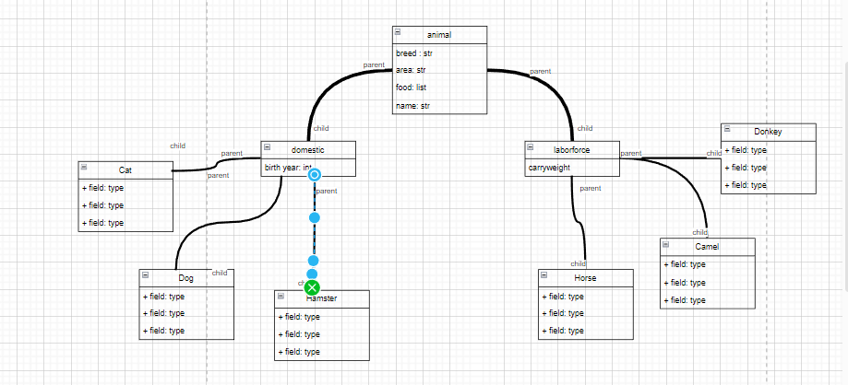
6) Блок-схема

Slide 9

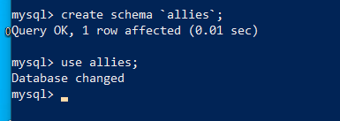
7) В репозитории создаём бд
1)
2)

Slide 10
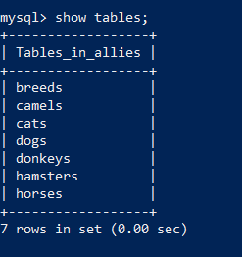
8) Создать в бд таблицы со схемы
DROP SCHEMA IF EXISTS `allies`; CREATE SCHEMA `allies`; USE `allies`;
CREATE TABLE breeds( id serial, speciesname tinytext, food tinytext, primary key(id));
CREATE TABLE IF NOT EXISTS cats ( name tinytext not null, birthyear smallint unsigned, breed serial, FOREIGN KEY (breed) REFERENCES breeds(id));
CREATE TABLE IF NOT EXISTS dogs ( name tinytext not null, birthyear smallint unsigned, breed serial, FOREIGN KEY (breed) REFERENCES breeds(id));
CREATE TABLE IF NOT EXISTS hamsters ( name tinytext not null, birthyear smallint unsigned, breed serial, FOREIGN KEY (breed) REFERENCES breeds(id));CREATE TABLE IF NOT EXISTS horses ( name tinytext not null, birthyear smallint unsigned, breed serial, carryweight tinyint unsigned, FOREIGN KEY (breed) REFERENCES breeds(id));
CREATE TABLE IF NOT EXISTS camels ( name tinytext not null, birthyear smallint unsigned, breed serial, carryweight tinyint unsigned, FOREIGN KEY (breed) REFERENCES breeds(id));
CREATE TABLE IF NOT EXISTS donkeys ( name tinytext not null, birthyear smallint unsigned, breed serial, carryweight tinyint unsigned, FOREIGN KEY (breed) REFERENCES breeds(id));

Slide 11
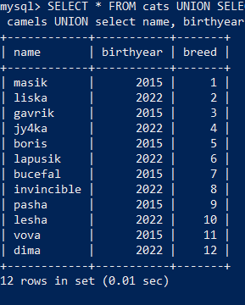
9)Заполнить таблицы значениями
INSERT INTO `breeds`(speciesname,food)
VALUES
('catbreed a', 'fish a'), ('catbreed b', 'fish b'), ('dogbreed a', 'meat a'), ('dogbreed b', 'meat b'), ('hamsterbreed a', 'corn a'), ('hamsterbreed b', 'corn b'), ('horsebreed a', 'carrot a'), ('horsebreed b', 'carrot b'), ('camelbreed a', 'grass a'), ('camelbreed b', 'grass b'), ('donkeybreed a', 'wheat a'), ('donkeybreed b', 'wheat b');
insert into `cats`(name,birthyear,breed) VALUES ('masik',2015,1), ('liska',2022,2);
insert into `dogs`(name,birthyear,breed) VALUES ('gavrik',2015,3), ('jy4ka',2022,4);
insert into `hamsters`(name,birthyear,breed)VALUES ('boris',2015,5), ('lapusik',2022,6);
insert into `horses`(name,birthyear,breed)VALUES ('bucefal',2015,7), ('invincible',2022,8);
insert into `camels`(name,birthyear,breed)VALUES ('pasha',2015,9), ('lesha',2022,10);
insert into `donkeys`(name,birthyear,breed)VALUES ('vova',2015,11), ('dima',2022,12);
SELECT * FROM cats UNION SELECT * FROM dogs UNION SELECT * FROM hamsters UNION SELECT name, birthyear, breed from horses UNION select name, birthyear, breed from camels UNION select name, birthyear, breed from donkeys;

Slide 12
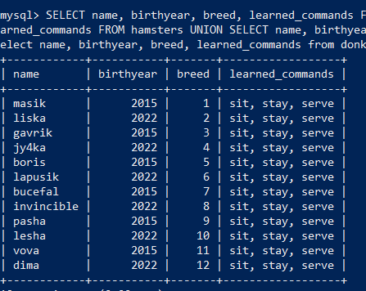
9.1) Мммм, по командам немного прозевал
ALTER TABLE cats ADD learned_commands tinytext; ALTER TABLE dogs ADD learned_commands tinytext; ALTER TABLE hamsters ADD learned_commands tinytext; ALTER TABLE horses ADD learned_commands tinytext; ALTER TABLE camels ADD learned_commands tinytext; ALTER TABLE donkeys ADD learned_commands tinytext;
update cats set learned_commands = "sit, stay, serve" where breed >0; update dogs set learned_commands = "sit, stay, serve" where breed >0; update hamsters set learned_commands = "sit, stay, serve" where breed >0; update horses set learned_commands = "sit, stay, serve" where breed >0; update camels set learned_commands = "sit, stay, serve" where breed >0; update donkeys set learned_commands = "sit, stay, serve" where breed >0;
SELECT name, birthyear, breed, learned_commands FROM cats UNION SELECT name, birthyear, breed, learned_commands FROM dogs UNION SELECT name, birthyear, breed, learned_commands FROM hamsters UNION SELECT name, birthyear, breed, learned_commands from horses UNION select name, birthyear, breed, learned_commands from camels UNION select name, birthyear, breed, learned_commands from donkeys;

Slide 13
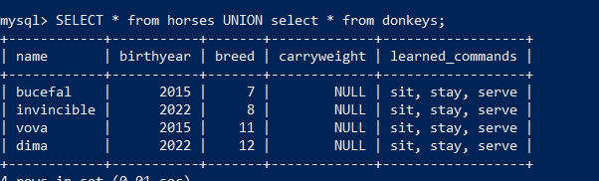
10) Верблюды уходят в закат весь мир ждёт пока уйдут ослы
DELETE from camels where breed > 0;
SELECT * from horses UNION select * from donkeys;

Slide 14
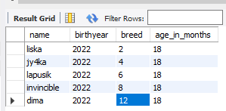
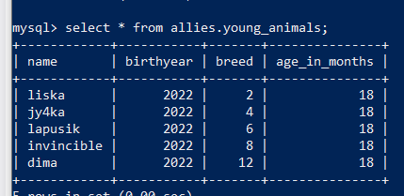
11)Дискриминируем по возрасту
Мы пришли в точку в которой уже не удобно просто вставлять код в презентацию.
Решение в репозитории по адресу /task11.sql, а скриншот – подтверждение того что оно работает внутри репозитория развёрнутого на в.м.
С воркбенча(подключился по ssh ^^):
C терминала:

Slide 15
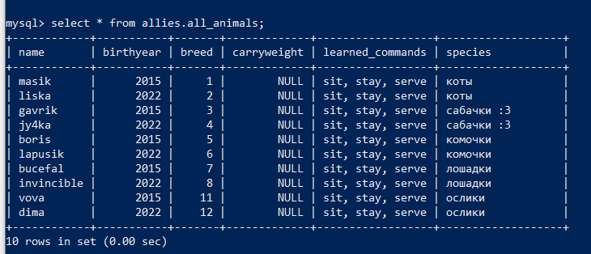
12. Объединяем таблицы с примечаниями
Решение по адресу /task12.sql

Slide 16
13) Наследование-инкапсуляция
animalDomestic.java
(внутри domestic_pets.java)
Cat
Dog
Hamster
AnimalClass.java
animalLaborForce.java
(внутри labor_pets.java)
Horse
Camel
Donkey

Slide 17
14) Имитация работы реестра: фронт: ui.java; бэк: Commands_list.java
Завести новое: операции пользователя: ui.java: [1,2]; реализация: Commands_list.addPet
Определяем тип: распределено между addPet из 14.1 и полем Сommands_list.pets #добавил проверку уникальности^^…
Список команд «животного» привязан не к животному индивидуально а к классу. Все коты могут танцевать. Мы научили всех котов петь, и теперь все коты могут ещё и петь. Операции пользователя: ui.java [2,1]; реализация: Commands_list.yellCommands
Обучить: Операции пользователя: ui.java [2,2]; реализация: Commands_list.yellCommands.addCommand
Навигация по меню реализована в ui.java. Есть 3 repl. Основная вызывает побочные, а при нажатии 0 выходит с кодом 0. Побочные делают то что должны, а при нажатии 0 вызывают основную.

Slide 18
15. try-with: Counter.java
Хочу начать с того что идеей необходимости этой конструкции тут Я не проникся.
Файл Counter.java ….воплощает? Autocloseable.
Вызывается в блоке try-with;
О том всё или не все внесли в животное не знает, и это не его дело в общем-то. Но вызывается уже после того как прошла валидация ввода.
«если работа с объектом типа счётчик была не в ресурном try», достигаем инкапсуляцией. Счётчик накидывается ф-ей increment, а инкремент вызывается на не-закрытом счётчике.
Насчёт «ресурс остался открыт» мне сложно что-то внятно ответить. Звучит как обработка ошибки выдёргивания компьютера из розетки.

